Slide 1
北京理工大学 / 数学与统计学院 学术报告
汇报人：XXX
时间：2020年X月X日

Slide 2
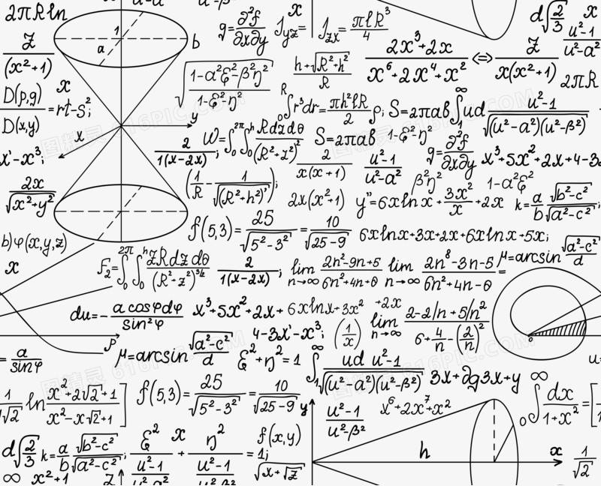
01
标题页
MATHEMATICAL EXPLANATION
数学是人类对事物的抽象结构与模式进行严格描述的一种通用手段，可以应用于现实世界的任何问题，所有的数学对象本质上都是人为定义的。从这个意义上，数学属于形式科学，而不是自然科学。不同的数学家和哲学家对数学的确切范围和定义有一系列的看法。

Slide 3
内容页
MATHEMATICAL EXPLANATION
数学是人类对事物的抽象结构与模式进行严格描述的一种通用手段，可以应用于现实世界的任何问题，所有的数学对象本质上都是人为定义的。从这个意义上，数学属于形式科学，而不是自然科学。不同的数学家和哲学家对数学的确切范围和定义有一系列的看法。
MATHEMATICAL EXPLANATION
数学是人类对事物的抽象结构与模式进行严格描述的一种通用手段，可以应用于现实世界的任何问题，所有的数学对象本质上都是人为定义的。从这个意义上，数学属于形式科学，而不是自然科学。不同的数学家和哲学家对数学的确切范围和定义有一系列的看法。
67.568
67.568
67.568
MATHEMATICAL
MATHEMATICAL
MATHEMATICAL

Slide 4
MATHEMATICALEXPLANATION
数学是人类对事物的抽象结构与模式进行严格描述的一种通用手段，可以应用于现实世界的任何问题，所有的数学对象本质上都是人为定义的。从这个意义上，数学属于形式科学，而不是自然科学。不同的数学家和哲学家对数学的确切范围和定义有一系列的看法。
MATHEMATICAL
MATHEMATICALEXPLANATION
MATHEMATICAL
MATHEMATICALEXPLANATION

Slide 5
感谢观看

Slide 6
学术会议背景模板
汇报人：XXX
时间：2020年X月X日

